Slide 1

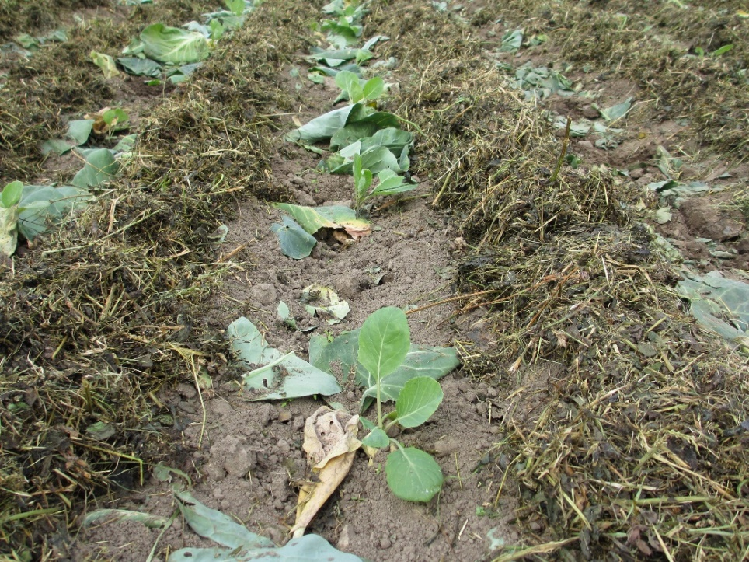
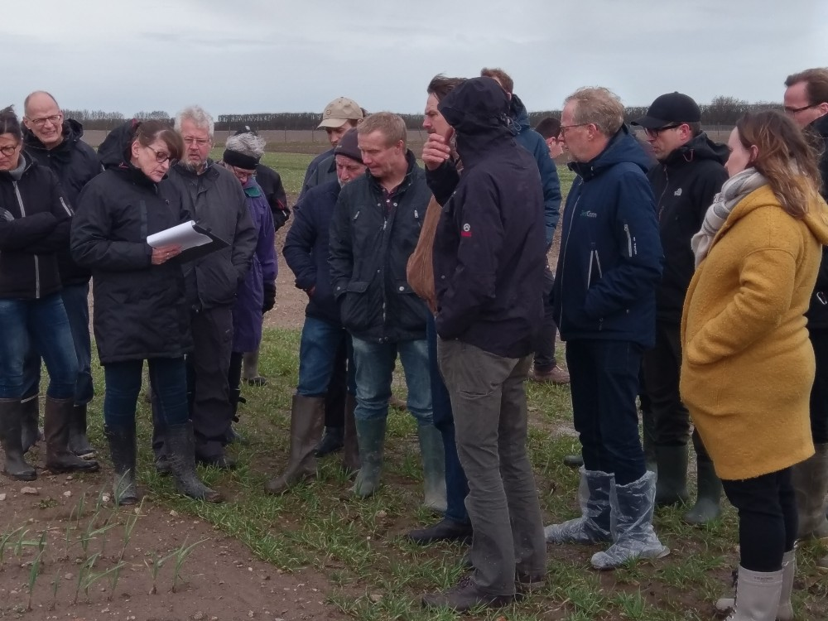
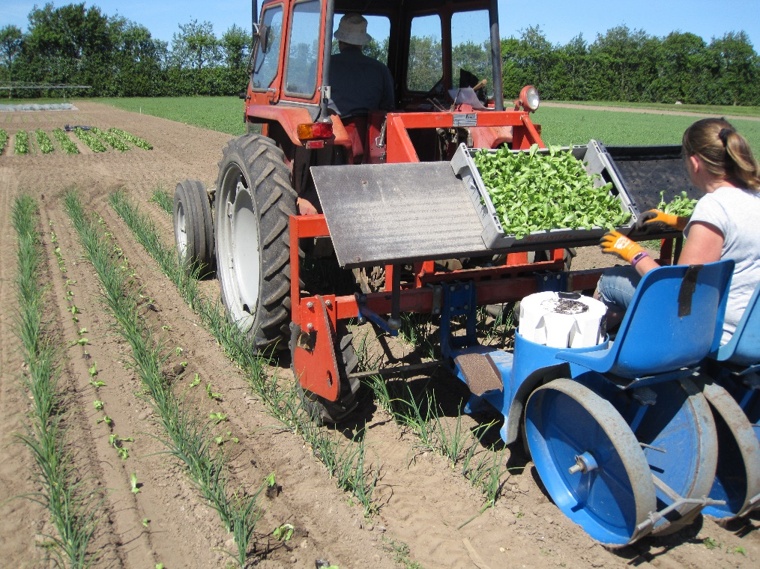
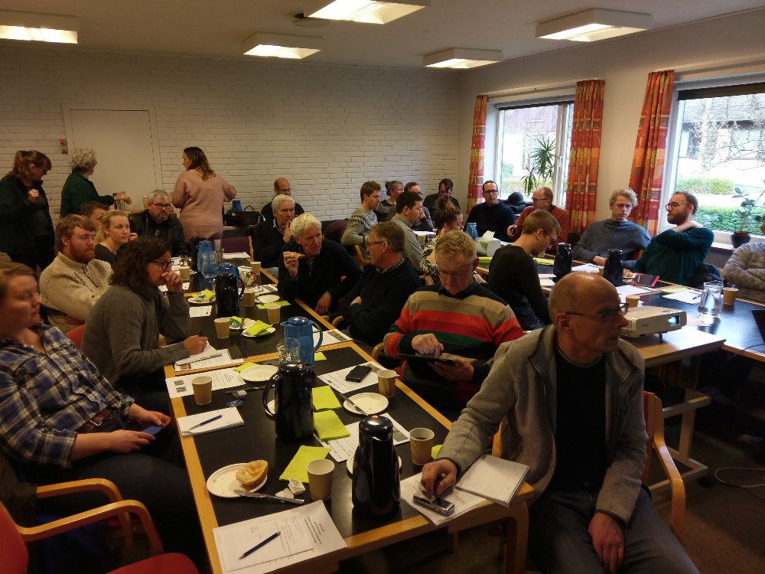

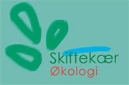

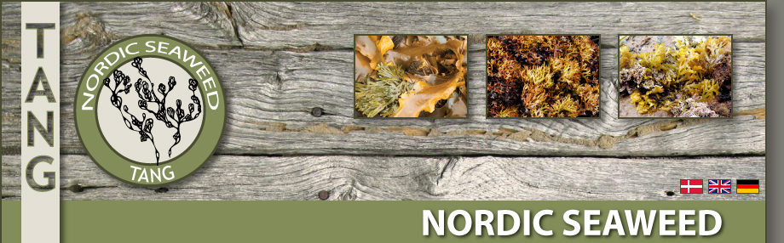
Dobbeltdyrkning og plantebaserede gødninger til dyrkning af rækkeafgrøder
Hanne Lakkenborg Kristensen hanne.Kristensen@food.au.dk
Udfasning af konventionel gødning behøves, samt lavere afhængighed af animalsk gødning. Bedre udnyttelse af ressourcer og større udbytte.
Dyrkningssystem og gødninger baseres på dobbelt-dyrkning, plantebaserede gødninger og vinterjorddække.
Double-Crop
Projektets baggrund og hovedaktiviteter
Forretningsplan
Kommunikation til og/eller med slutbrugeren
Øget produktion af
grønsager og
plantebaserede
gødninger.
Forretningsplaner for
Nordic Seaweed og
avlerne i projektet
Slutbrugere: avlere, rådgivere, asdfasdfsadministratorer, alle interesserede
Hjemmeside
Åbent hus i forsøg
Vinteravlermøde 2019
You tube film
Fagbladsartikler
Økokongressen 2019
Videnskabelig formidling
Forventede resultater til glæde for slutbruger
Dyrkningssystemer og gødninger der
                øger udbyttet af grøntsagsafgrøder og kartofler
                øge udnyttelsen af kvælstof
                jordens frugtbarhed opbygges
Vostrup Øko
AARHUS
UNIVERSITY

